Slide 1
文献阅读+玉溪培训
Tectosphere model & Isopycnic hypothesis
（构造圈模型和等密度假说）
2. Pn波接收函数

Slide 2
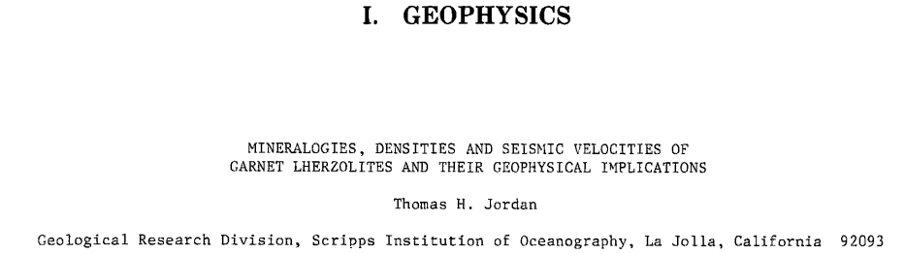
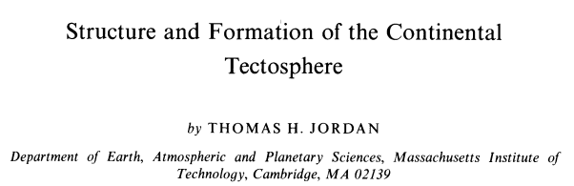
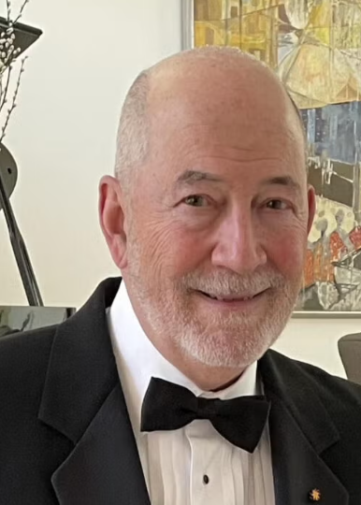
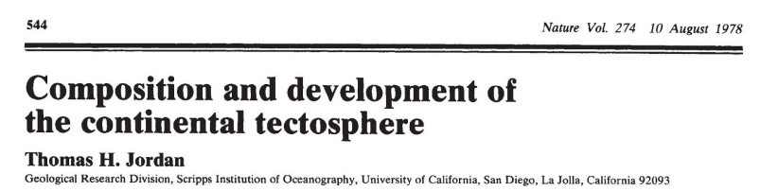
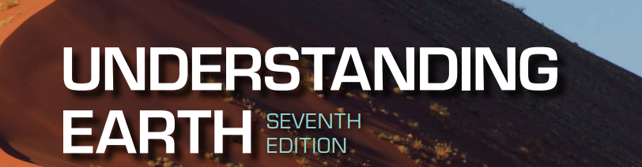
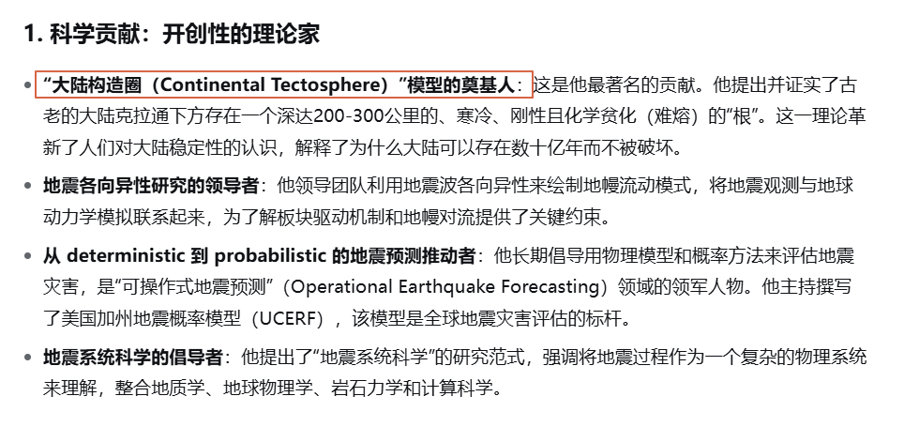
教育：
加州理工学院博士，1972 年 8 月
加州理工学院硕士，1970 年 6 月
加州理工学院学士，1969 年 6 月
导师：Don L. Anderson
研究兴趣：
包括大陆的形成和演化、地幔动力学和灾害预测科学。
任职：
曾是MIT地球、大气和行星科学系主任（1988-1998），南加州地震中心主任（2002-2017），目前是南加州大学教授
Thomas H. Jordan

Slide 3
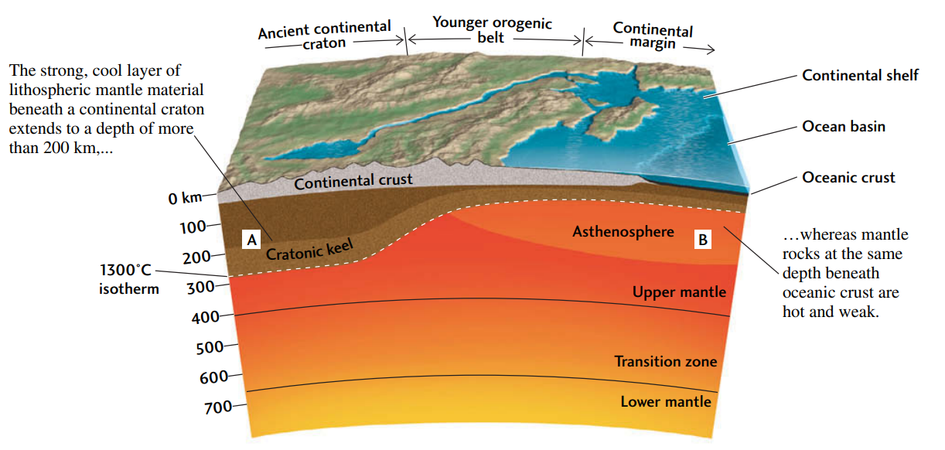
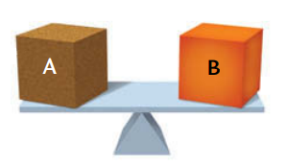
核心思想
《Understanding Earth》
古老大陆岩石圈地幔(A)区域与相同深度处的背景地幔（B）区域密度一致，其原因是A区域更缺乏玄武质组分，成分密度抵消了温度密度，达到等密度条件。

Slide 4
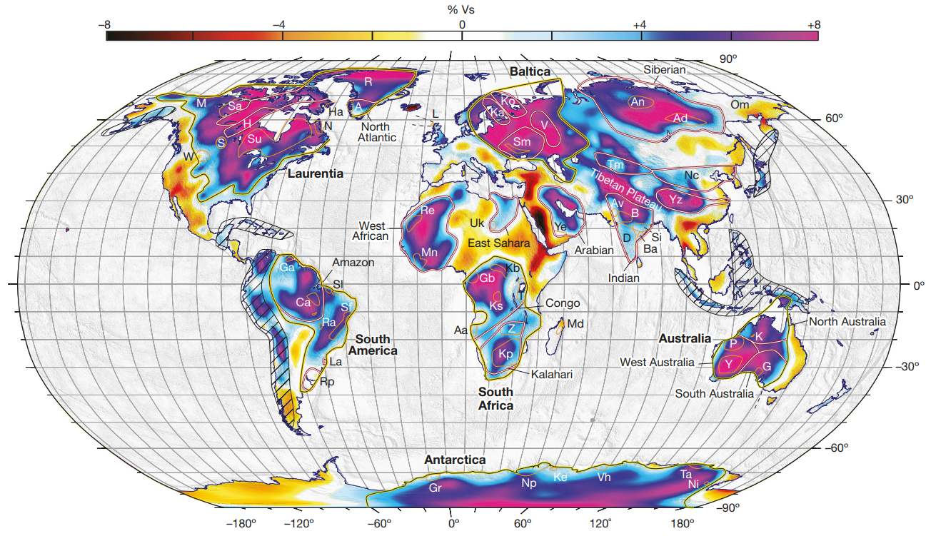
地震学观测
地震波穿过古老大陆下方时，总是跑得比较快，到达时间早
波速快
既冷又硬
Pearson et al., 2021, Nature

Slide 5
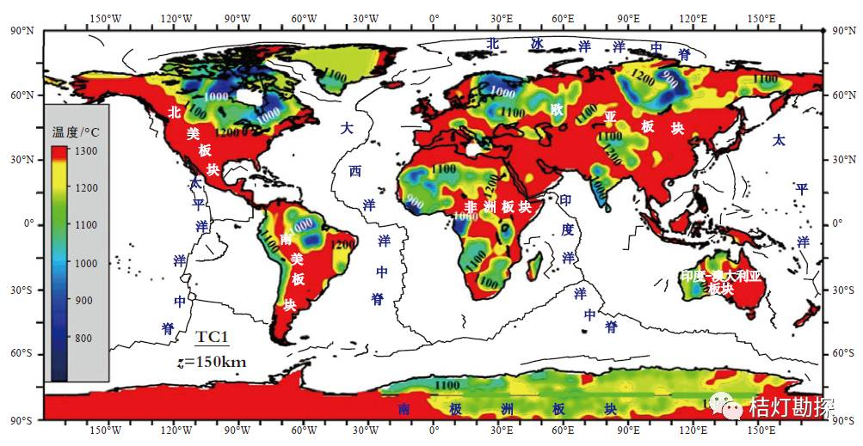
地热学观测
温度低
《全球构造图集》
ΔT：可达-300 ℃

Slide 6
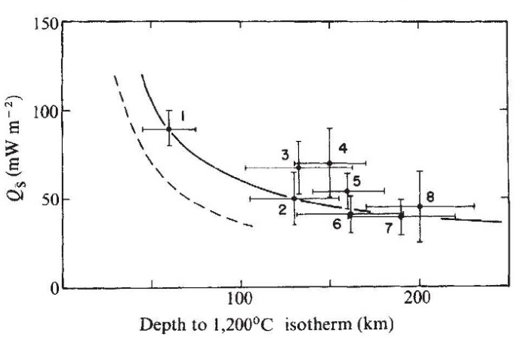
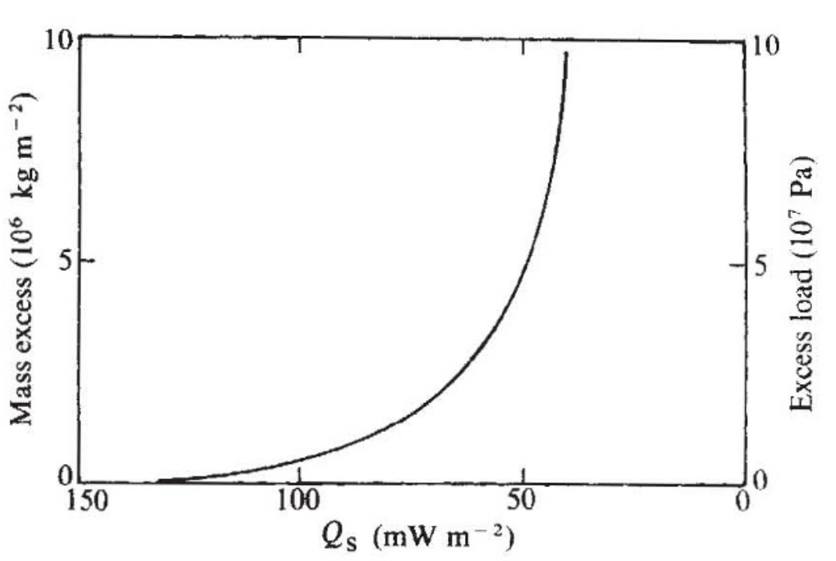



估计过剩的质量
$Δρ(z)= −αρΔT(z)，$z为深度
悖论/矛盾
$$ρ=3,400 kg m^{−3}$$
$$α=3×{10}^{−5}C^{−1}$$

Slide 7
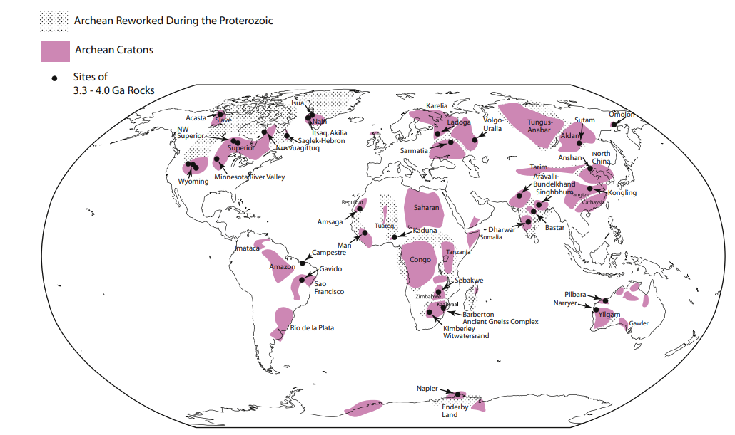
全球最古老岩石年龄分布
长久稳定
Condie, 2019, 《Earth’s Oldest Rocks》

Slide 8
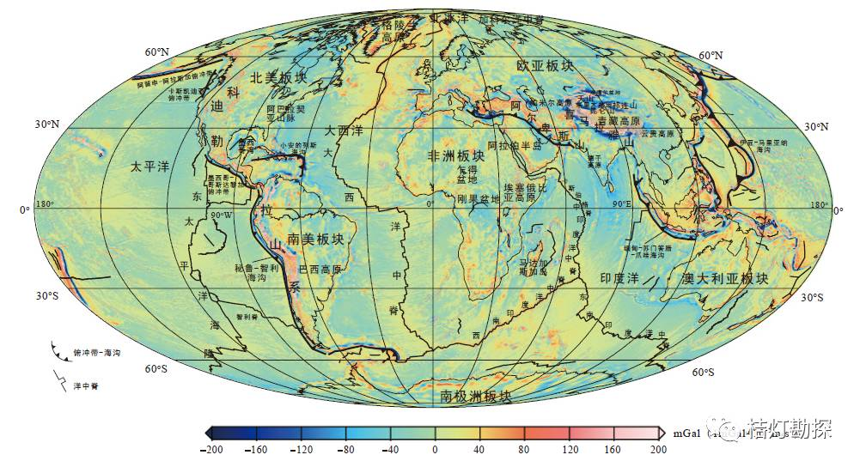
全球自由空气重力异常
洋陆质量平衡
《全球构造图集》

Slide 9
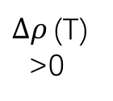


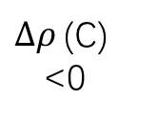
大陆稳定机制-玄武岩亏损假说
理论基础：玄武岩浆富含Fe, Al, Ca, Na易熔元素，Fe的原子量达56，远高于难熔元素Mg 的原子量24
$$Δρ$$
+
-
0
低温
抽取玄武岩
成分因素
温度因素
$Δρ$(T)
>0
$Δρ$(C)
<0
$Δρ$(T) + $Δρ$(C) = 0
CBL (化学边界层）
z (km）
想象玄武岩就像海水中的盐

Slide 10
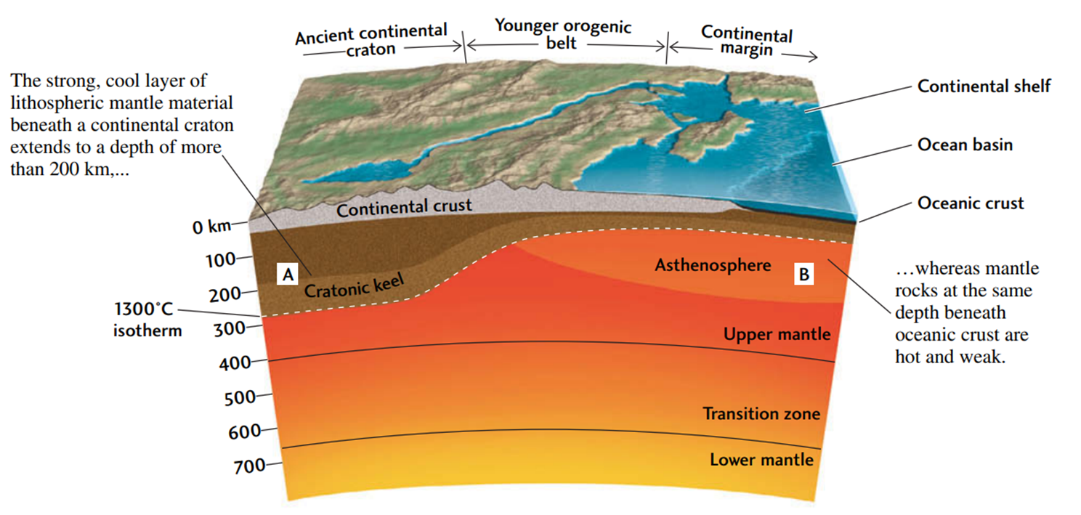
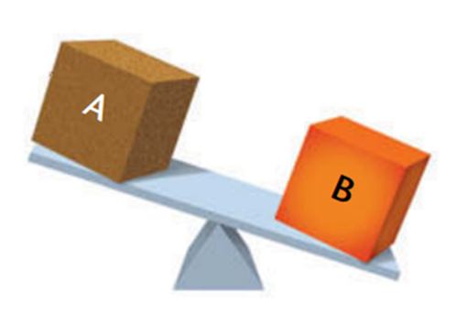
如何求证-到地幔去“采样”，然后回来称一称
原位条件下
标准温压条件下

Slide 11
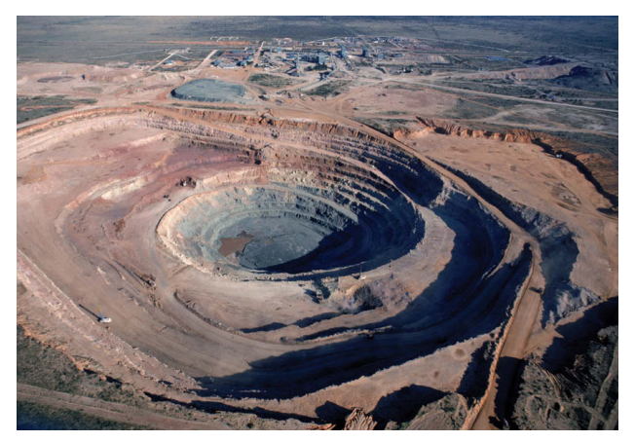
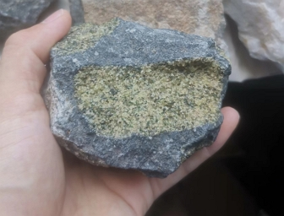
A区域：天然的“超深钻”-地幔岩石捕掳体
河北张家口地幔捕掳体
钻石矿 金伯利岩筒- 博茨瓦纳
钻石形成的深度 可达200 km

Slide 12
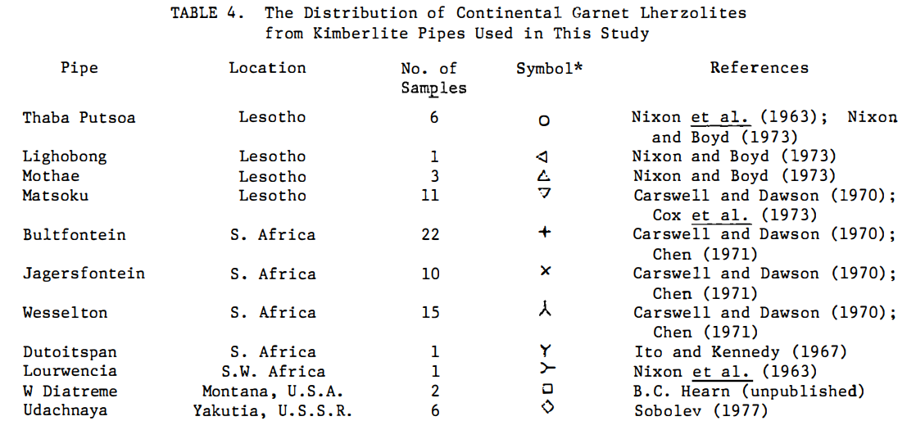
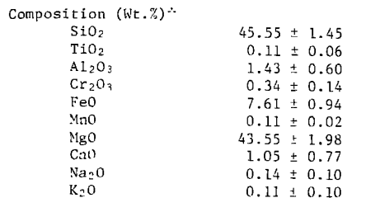
A区域：78 个天然样品
Mg# = 91.2
Mg# = N_{Mg} / (N_{Mg} + N_{Fe})

Slide 13
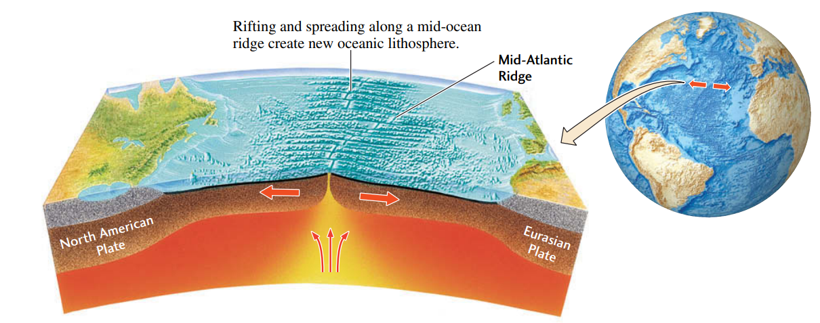
B区域：原始地幔/背景地幔：Pyrolite 模型
拉板玄武岩
部分熔融
大洋地壳
原始地幔
方辉橄榄岩
残余
岩石圈地幔

Slide 14
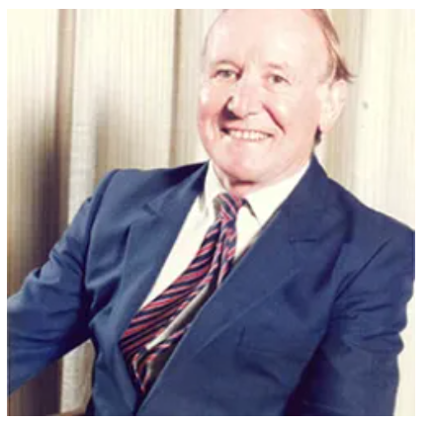
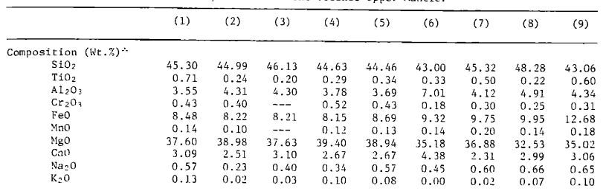
B区域：原始地幔/背景地幔：Pyrolite 模型
三份方辉橄榄岩 + 1份拉斑玄武岩混合
Pyrolite 地幔岩模型（饱满的二辉橄榄岩）
Pyroxene（辉石） + Olivine（橄榄石） = Pyrolite
澳大利亚 岩石学家
Alfred Edward Ringwood (1930 - 1993)
Mg# = 88.9
Mg# = N_{Mg} / (N_{Mg} + N_{Fe})

Slide 15
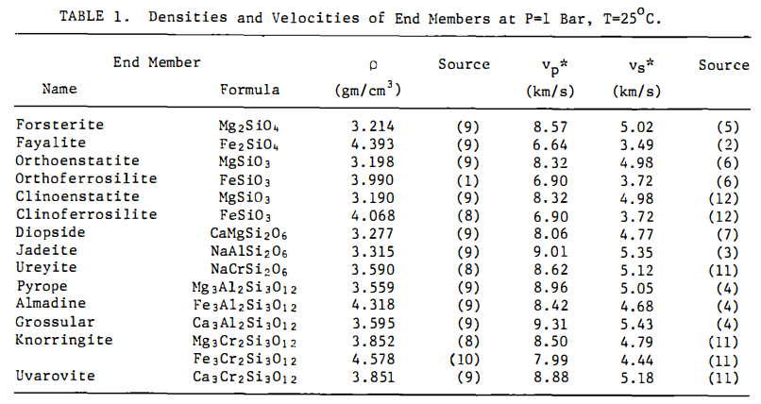
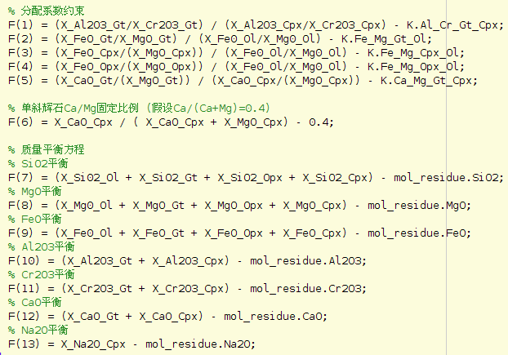
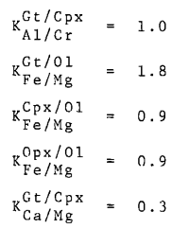

算法介绍：化学成分 矿物组成 物理性质
最优化问题
Matlab fsolve函数
1
2
质量平衡方程
分配系数方程

Slide 16
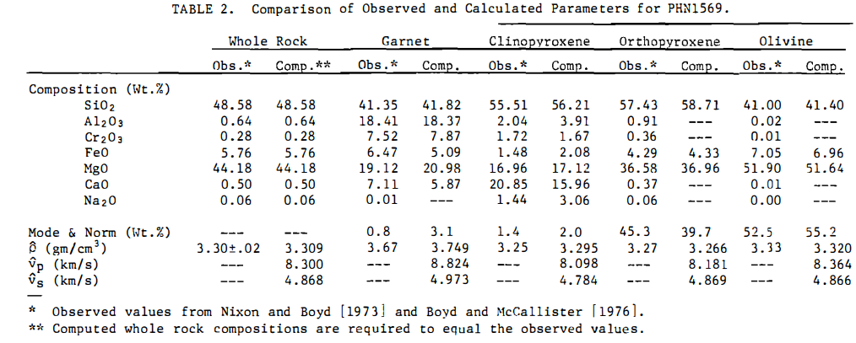
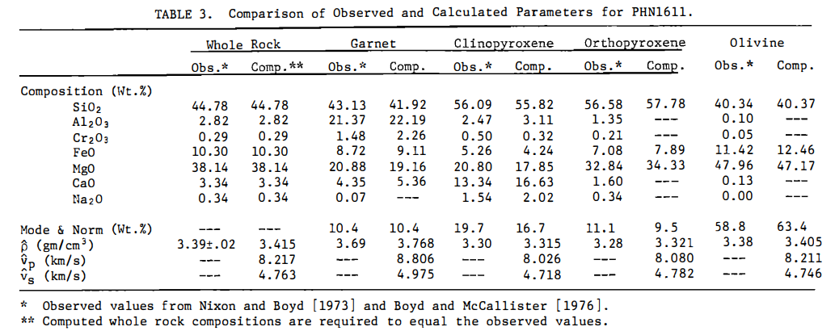
算法验证：化学成分 矿物组成 物理性质
PHN1569 难熔的橄榄岩
Mg# = 93.2
PHN1611 饱满的橄榄岩
Mg# = 87.0

Slide 17
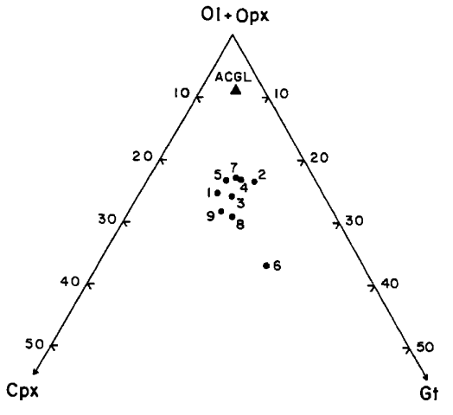
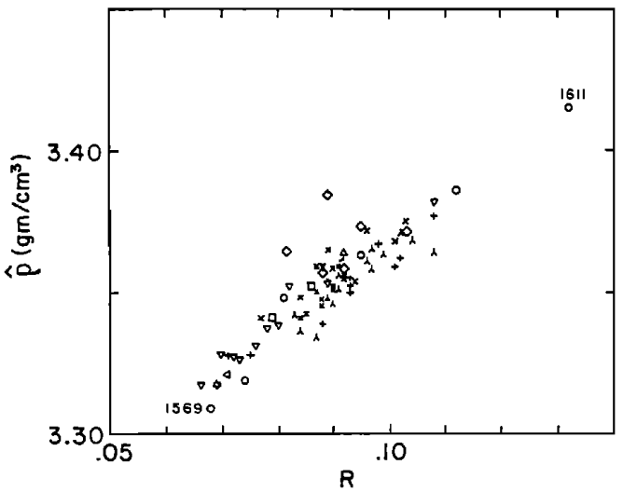
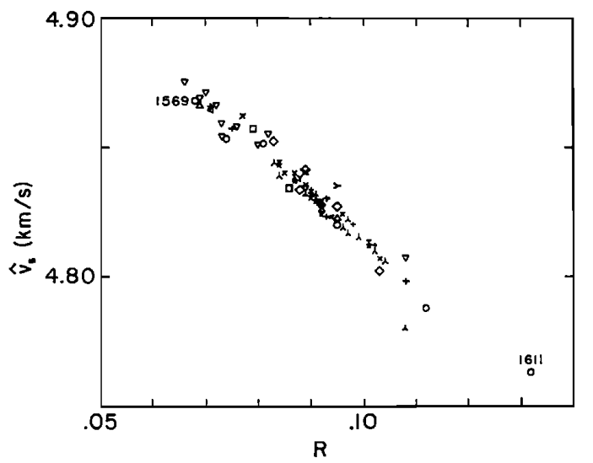
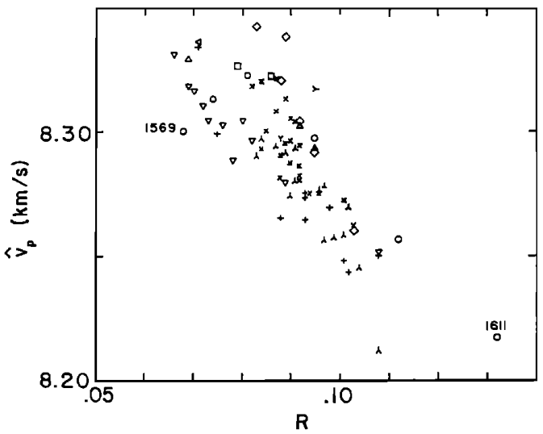
化学成分对物理性质的控制作用
古老大陆岩石圈地幔的确亏损玄武质组分
因而，其标准化密度更低

Slide 18
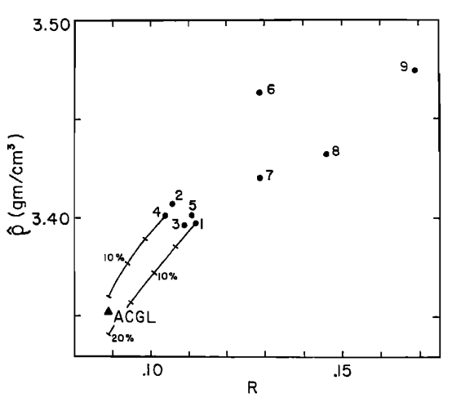
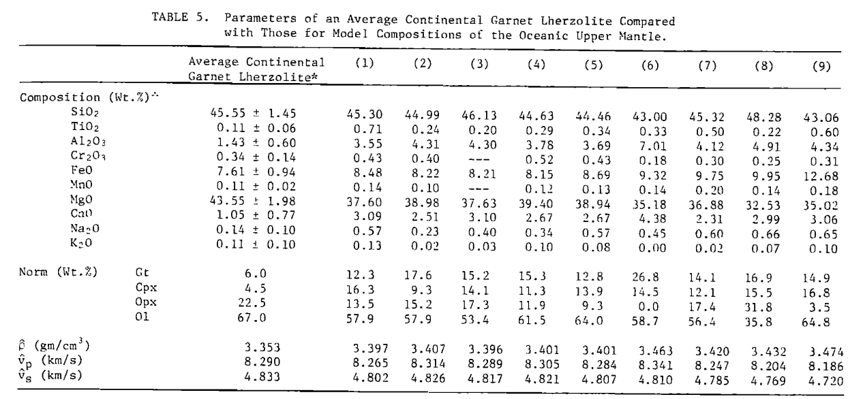
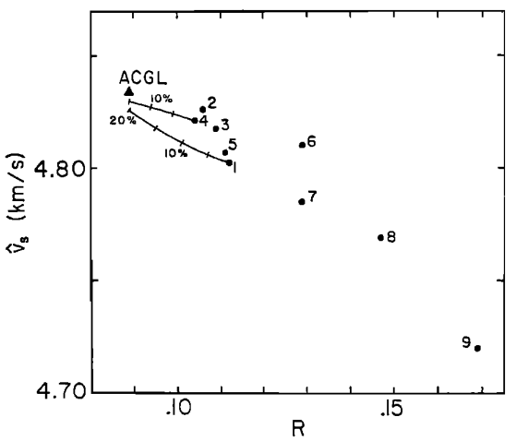
化学成分对物理性质的控制作用
原始地幔抽取 20 mol% 的玄武质组分可解释观测结果

Slide 19
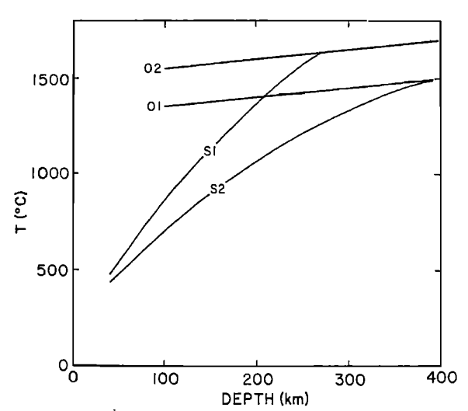
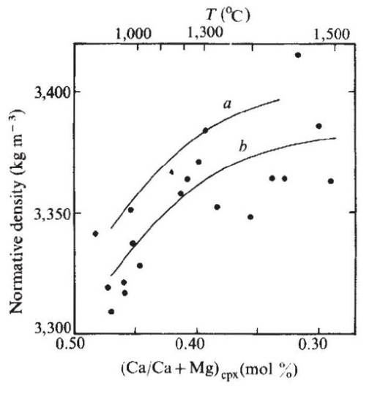
古老大陆的等密度性

Slide 20
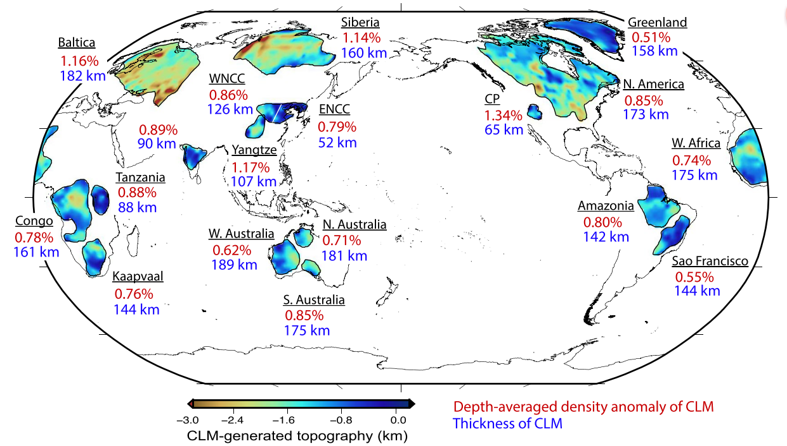
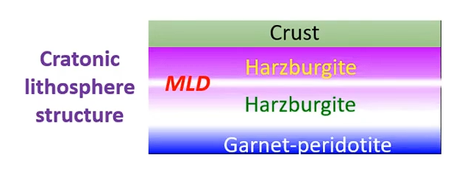
近年来的新观点
克拉通岩石圈地幔是重的，等密度条件不成立
但并没有否定Jodran的核心观点
Wang et al., 2022, GRL
每种观点都有假设，亟需 新观测、新技术的发展，提供论证的“锚点”

Slide 21
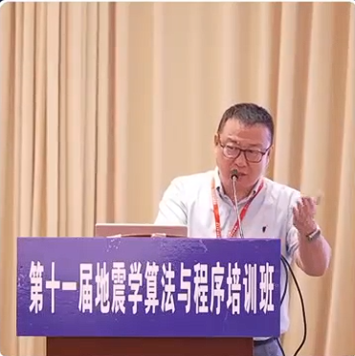
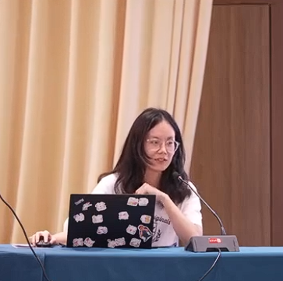
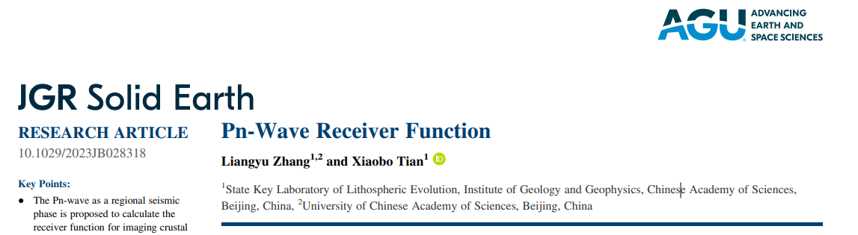
2. Pn波接收函数
蔻享学术：https://www.koushare.com/live/details/44288?vid=183318

Slide 22
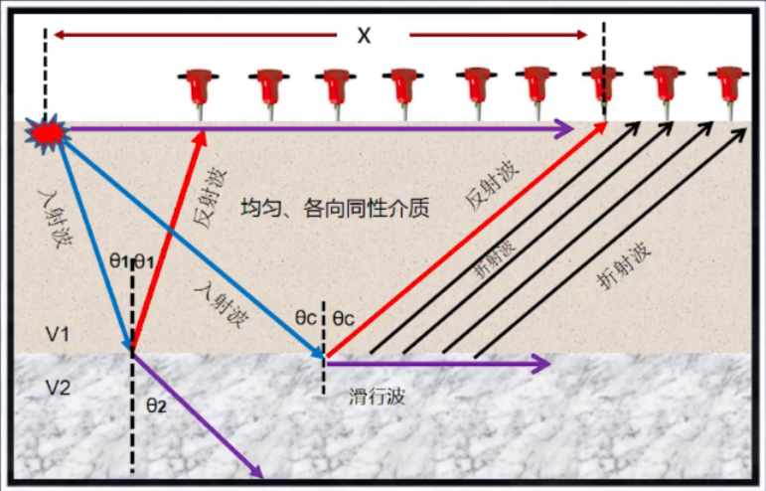
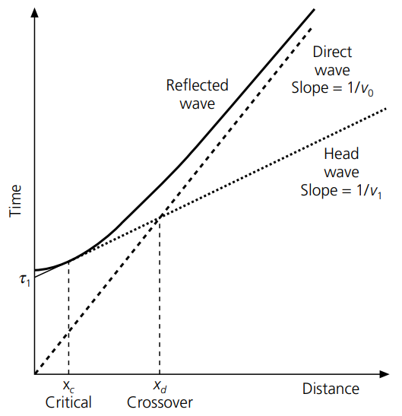
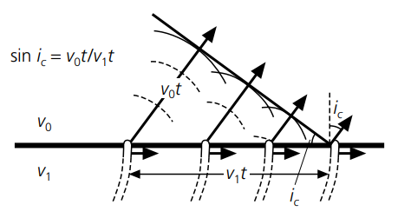

什么是Pn波
Pn波也叫首波（head wave)
P：Primary/Pressure; n: normal layer，表示地幔层

Slide 23
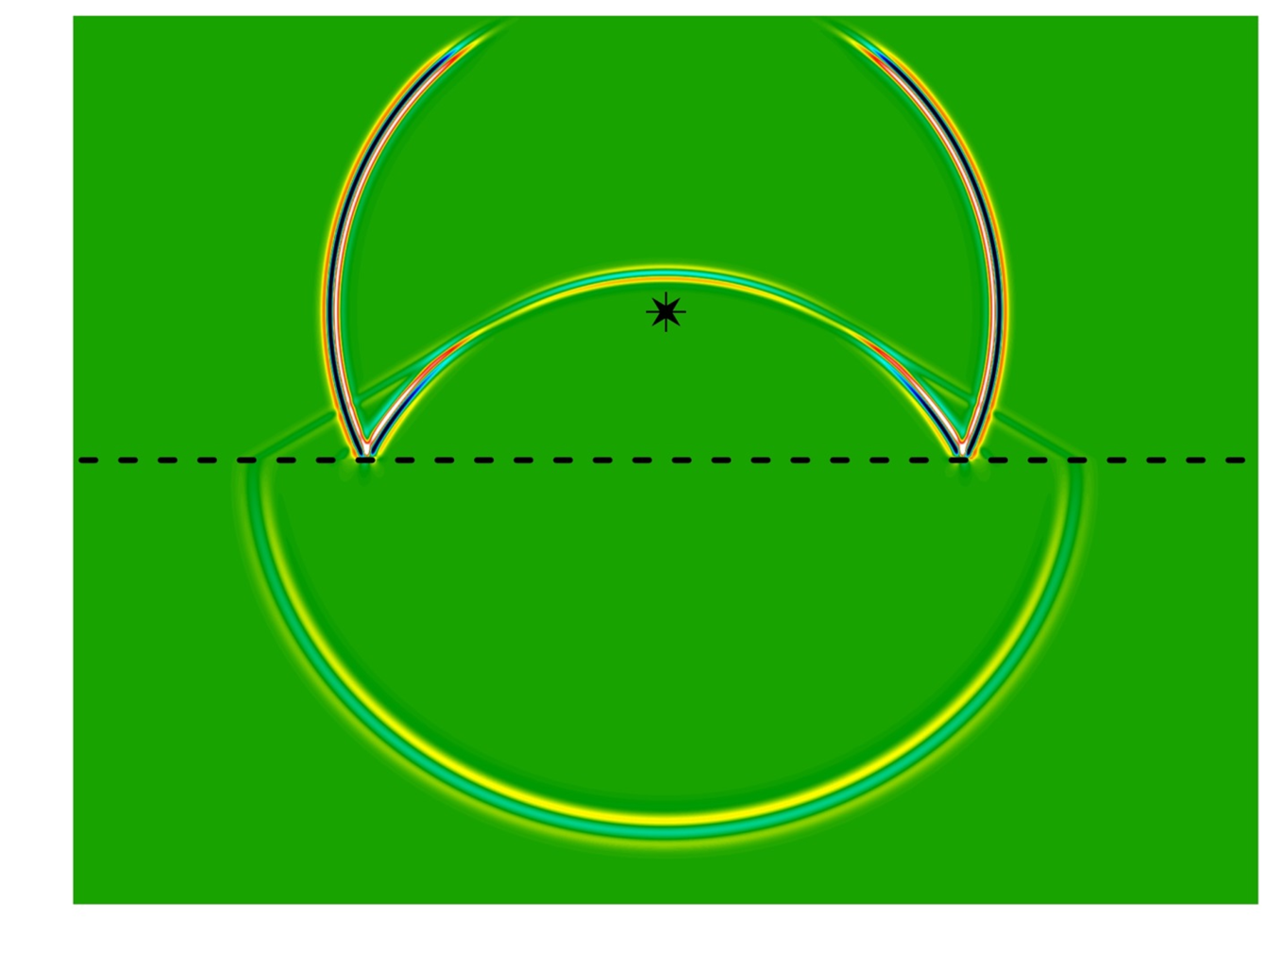
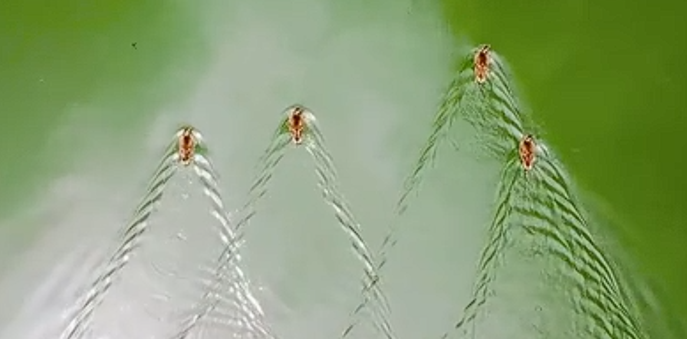

Pn波
直达Pg
荷兰物理学家
反射P
Pn
透射P
克里斯蒂安·惠更斯 (1629-1695)

Slide 24
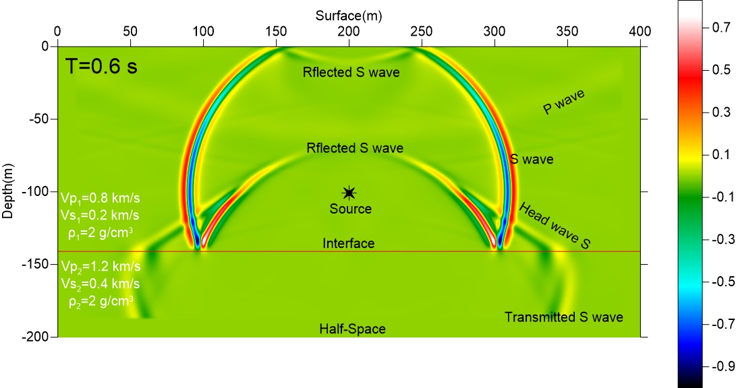
Sn波
Sn

Slide 25



什么是接收函数
地层
结构响应
t₁
₀
反射系数 (R)
R₁S(t)
t₂
t₁
R₁
R₂S(t)
震源子波
t₃
R₂
t₂
R₃S(t)
*
S (t)
t₄
R₄S(t)
t₃
R₃
再相加
R4
t4
X(t)
地震记录
“接收函数”
反卷积
R (t)

Slide 26


什么是Pn波接收函数
地壳结构
Pn接收函数

Slide 27


为什么需要Pn波接收函数
区域地震高频成分得以保留，垂向与横向分辨率可接近人工源深反射界面成像

Slide 28





关键：如何提取Pn波接收函数
Z(t)
Z(t)
R(t)
R(t)
_{P}
_{S}
_{P}
_{S}
_{S}
P
Pms
Ppms
PpSms
$x\left(ω\right)$ = $\frac{R\left(ω\right)}{z\left(ω\right)}≈ \frac{P^{′}\left(ω\right)+s^{′}\left(ω\right)}{P\left(w\right)}= C$ + $\frac{s^{′}\left(ω\right)}{P\left(w\right)}$
Pn波怎么做？
≈
震源子波的估计
$x\left(t\right)$ = $δ\left(t\right)+s\left(t\right)$

Slide 29




坐标旋转：主成分分析（PCA）
数据去中心化
求取协方差矩阵
求特征值和特征向量

Slide 30



实际应用: Pn波接收函数的提取
Pn
Pn
Pca
Pn
Pn
P型振动
Pca
S型振动
Pms
Pn波接收函数
P
质点运动分析

Slide 31



地震事件的选取原则
震源深度：< H_{C}
震级：> 4.5
震中距: 5° – 15°
triplicate
waveforms
Pg
大于15°会出现 三重震相
小于5°会出现Pg波干扰

Slide 32

反卷积时窗的选取

Slide 33




射线参数的误差
$$T_{Ps}=H×\left(\sqrt{\frac{1}{{V_{S}}^{2}}−p^{2}}−\sqrt{\frac{1}{{V_{P}}^{2}}−p^{2}}\right)$$
$$V_{Pn}=\sqrt{{\left(\frac{kx}{2}\right)}^{2}+V_{0}^{2}}$$
$p=1/$ $V_{Pn}$

Slide 34

射线参数的误差
对地壳厚度估计的影响不大

Slide 35


Pn波接收函数验证实例：单台分析
台站位置
提取结果

Slide 36


Pn波接收函数验证实例：密集台阵

Slide 37

问题与展望

Slide 38

问题与展望

Slide 39

问题与展望

Slide 40

问题与展望

Slide 41

疑问：沉积层的影响有多大
Yu et al., BSSA (2019)

Slide 42

https://www.koushare.com/live/details/44288

Slide 43










玉溪：吃喝玩乐
美食
包场电影
城市 乡村游玩

